Slide 1

7장. Thymeleaf 페이지 레이아웃
Thymeleaf

Slide 2
Thymeleaf(타임 리프)
Thymeleaf
Thymeleaf는 웹뿐만 아니라 다른 환경을 위한 최신의 서버-사이드 자바 Template Engine(템플릿 엔진) 또는 view 엔진이며,
HTML, CSS, XML, JS 및 TEXT까지 수용(이는 다른 템플릿 엔진과 동일)한다.
타임리프의 주 목표는 유지관리가 쉬운 템플릿 생성 방법을 제공하는 것이며, 실제로 템 플릿에 영향을 주지 않는(HTML의 구조를 깨지 않는, 기존 HTML 코드를 변경하지 않고 덧붙이는 코드) 방식을 사용한다.

Slide 3
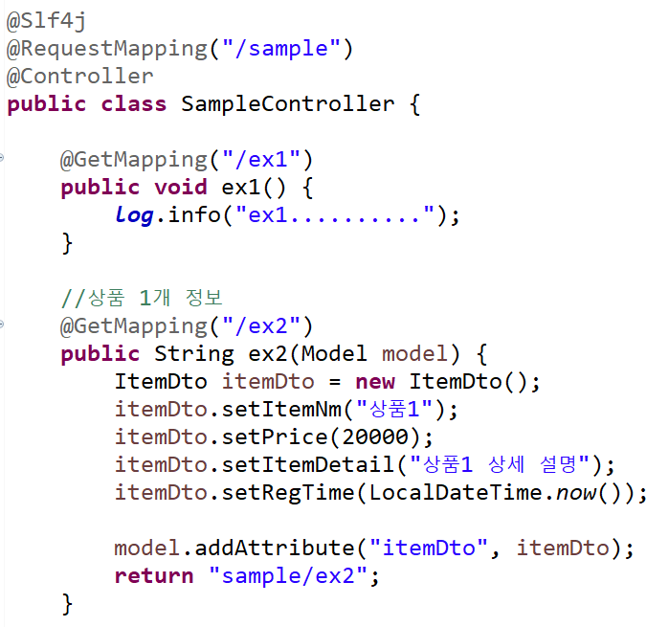
Thymeleaf(타임 리프)
컨트롤러 작성

Slide 4
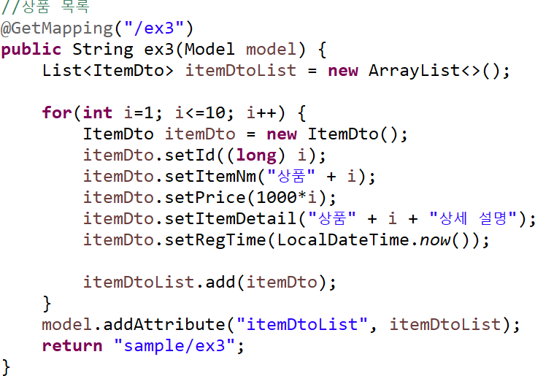
Thymeleaf(타임 리프)
컨트롤러 작성

Slide 5
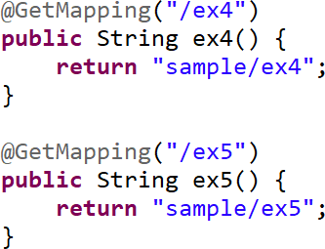
Thymeleaf(타임 리프)
컨트롤러 작성

Slide 6

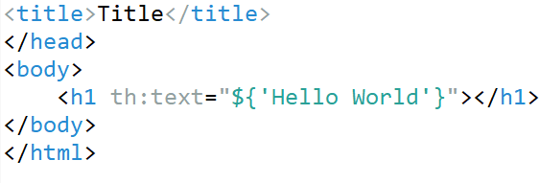
Thymeleaf(타임 리프)
화면(view)
th:text = “${data}” : 데이터 출력
ex1.html

Slide 7
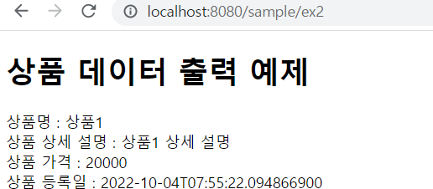
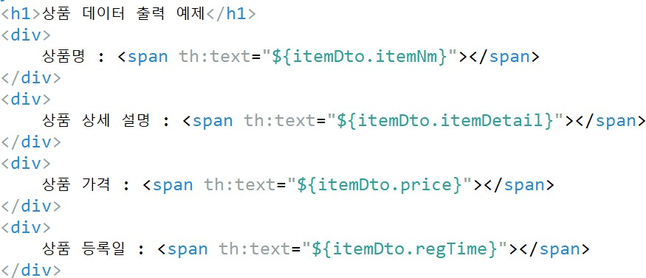
Thymeleaf(타임 리프)
화면(view)
ex2.html

Slide 8
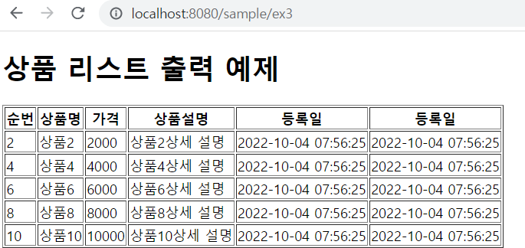
Thymeleaf(타임 리프)
화면(view)

Slide 9
Thymeleaf(타임 리프)
th:each = “변수: ${목록}” – 데이터를 반복 처리
[[ ${itemDto.id} ]]은 인라인 표현식 th:if = “조건절” – 조건문 처리

Slide 10
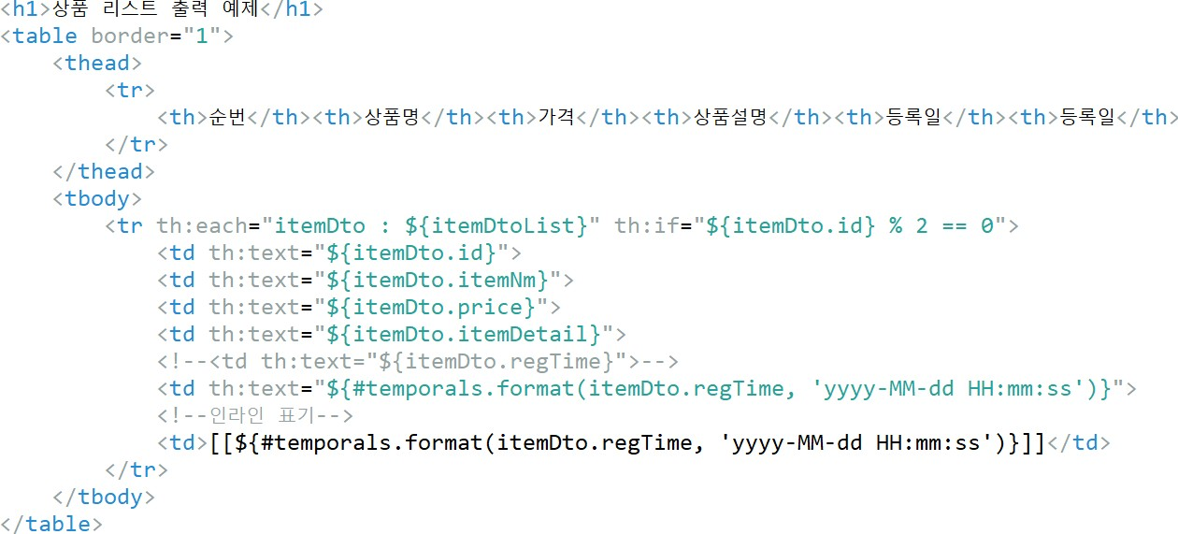
Thymeleaf(타임 리프)
ex3.html

Slide 11
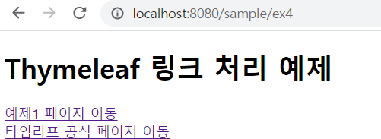
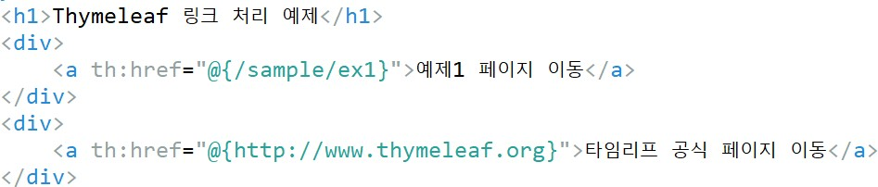
Thymeleaf(타임 리프)
화면(view)
ex4.html

Slide 12
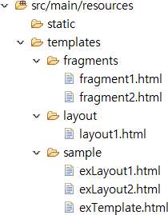
Thymeleaf(타임 리프)
Thymeleaf 페이지 레이아웃
include 방식의 처리
특정 부분을 다른 내용으로 변경할 수 있는 태그는 th:replace 또는 th:insert가 사용된다.
th:replace는 기존의 내용을 완전히 대체하는 방식이고, th:insert는 기존의 바깥쪽 태그 는 유지하면서 추가되는 방식이라는 차이가 있다.
templates 아래에 fragments 폴더 생성후
fragment1.html 파일을 만듬.
이 파일을 사용하기 위해
sample 폴더 아래에 exLayout1.html을 생성

Slide 13
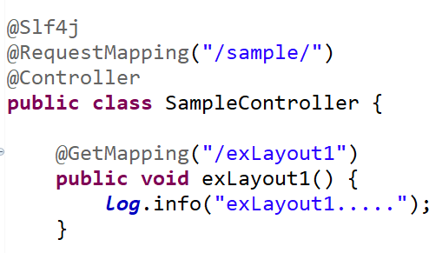
Thymeleaf(타임 리프)
SampleController의 일부

Slide 14
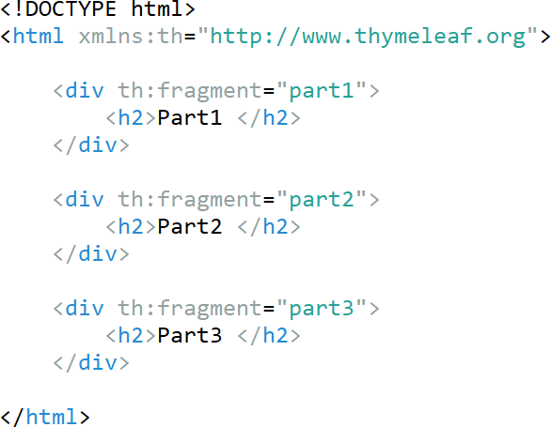
Thymeleaf(타임 리프)
fragment1.html

Slide 15
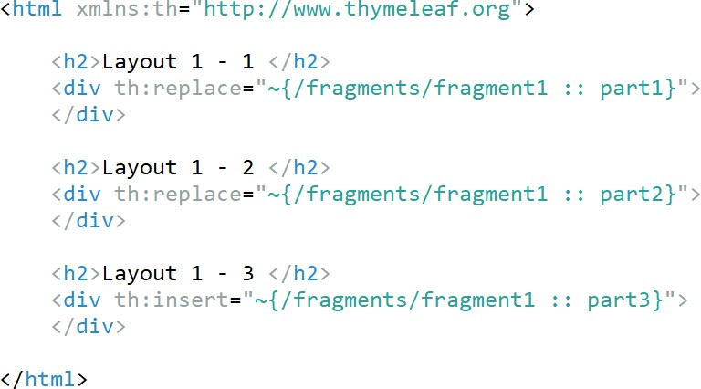
Thymeleaf(타임 리프)
exLayout1.html
fragment1.html의 조각들을 가져와서 사용하는 코드 작성

Slide 16
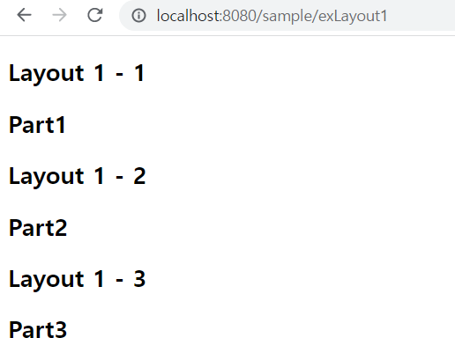
Thymeleaf(타임 리프)
출력 화면

Slide 17
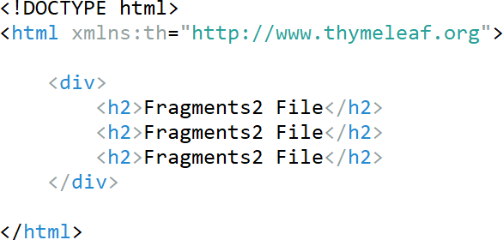
Thymeleaf(타임 리프)
fragment2.html

Slide 18
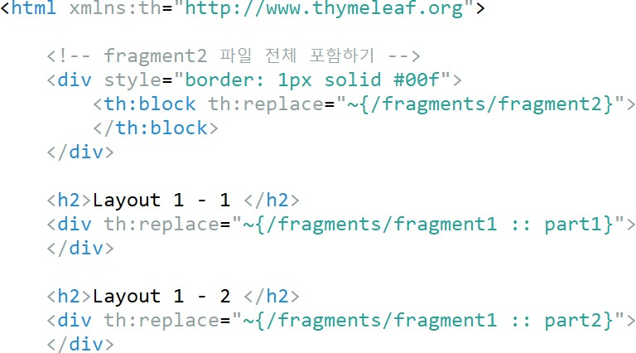
Thymeleaf(타임 리프)
exLayout1.html -> fragment2.html 전체 가져오기

Slide 19
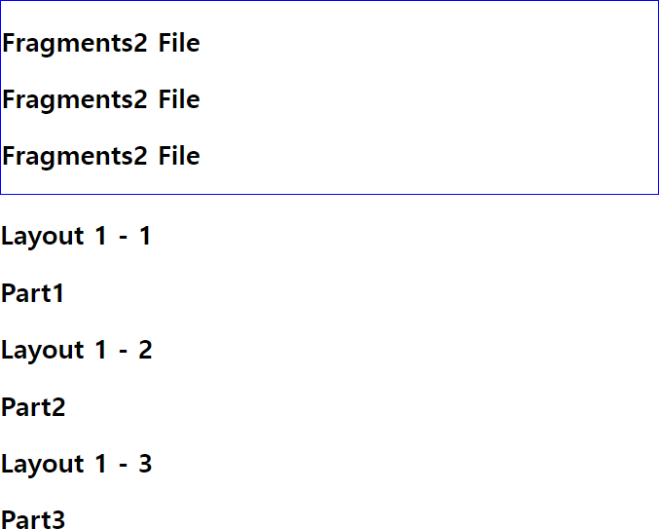
Thymeleaf(타임 리프)
출력 화면

Slide 20
Thymeleaf(타임 리프)
Thymeleaf 페이지 레이아웃
2) 파라미터 방식의 처리
특정한 태그를 파라미터처럼 전달해서 다른 th:fragment에서 사용할 수 있다.
templates 아래에 layout폴더 생성후
layout1.html 파일을 만듬.
이 파일을 사용하기 위해
sample 폴더 아래에 exTemplate.html을 생성

Slide 21
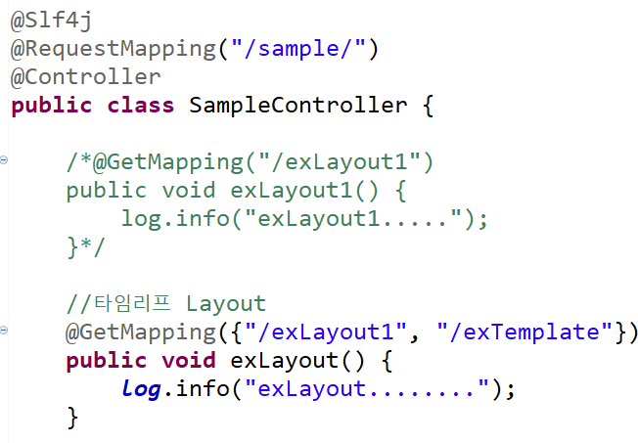
Thymeleaf(타임 리프)
SampleController의 일부..

Slide 22
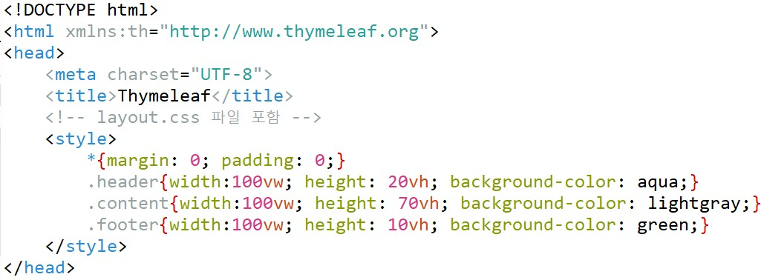
Thymeleaf(타임 리프)
layout1.html

Slide 23
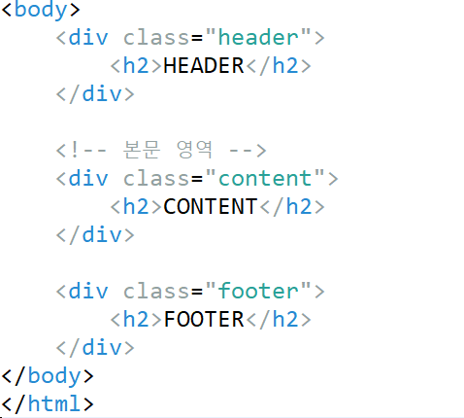
Thymeleaf(타임 리프)
layout1.html

Slide 24
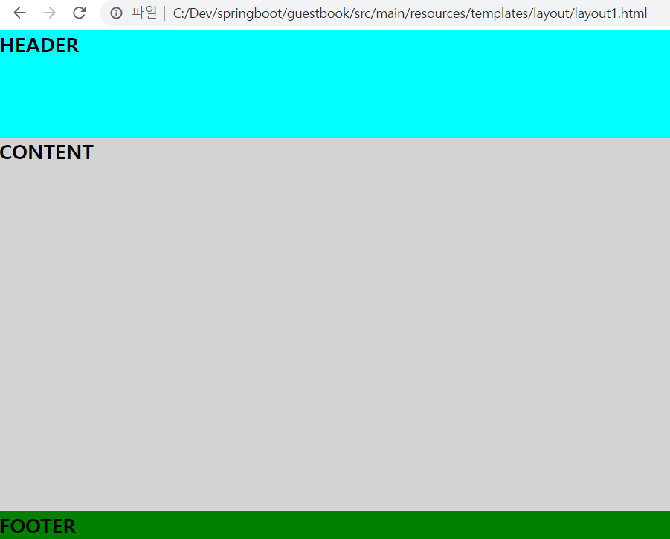
Thymeleaf(타임 리프)
layout1.html

Slide 25
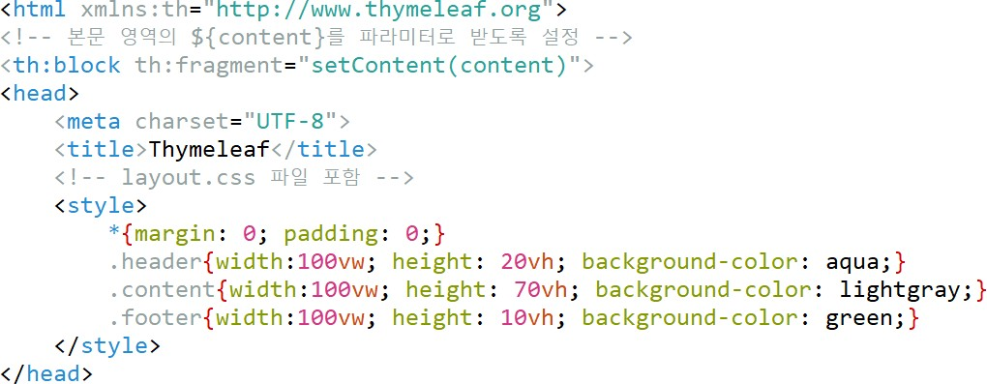
Thymeleaf(타임 리프)
layout1.html 추가
중간에 “CONTENT” 로 표시된 영역이 다른 내용으로 변경되어야 함

Slide 26
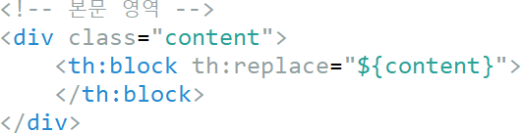
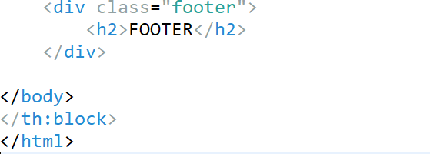
Thymeleaf(타임 리프)
layout1.html 추가

Slide 27
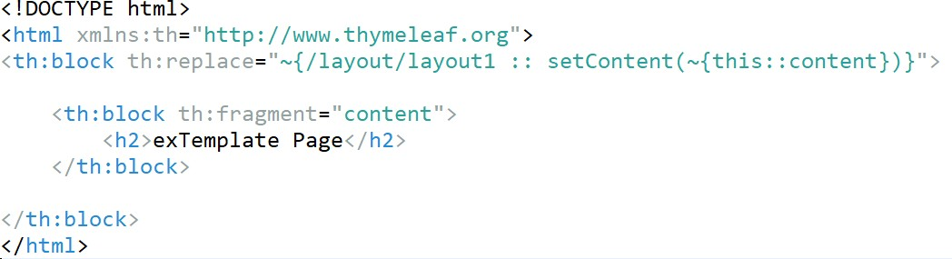
Thymeleaf(타임 리프)
exTemplate.html

Slide 28
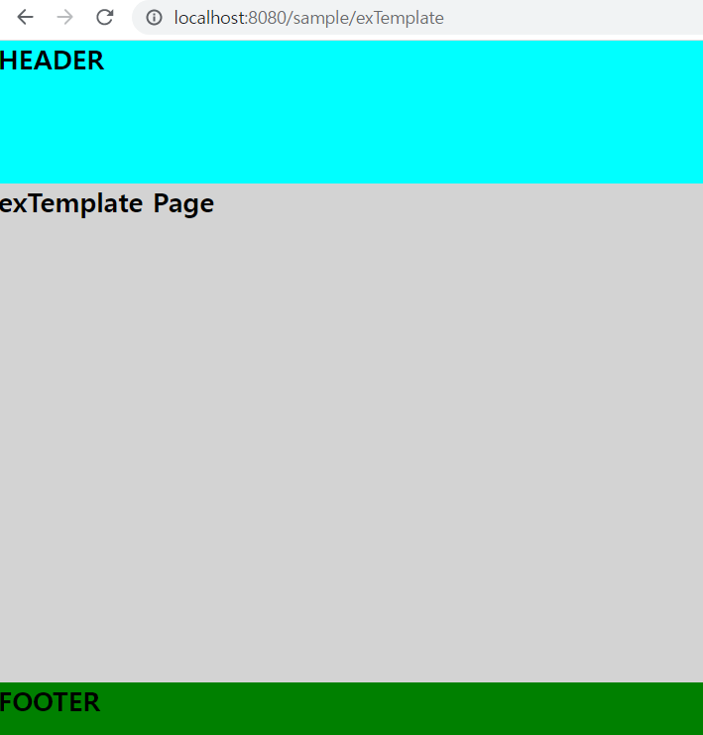
Thymeleaf(타임 리프)
출력 화면

Slide 29
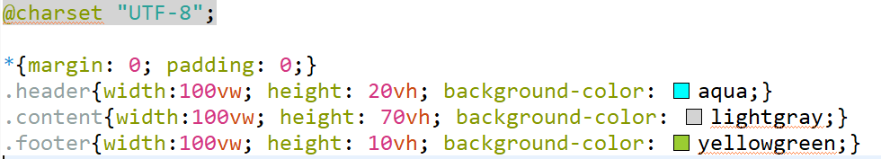
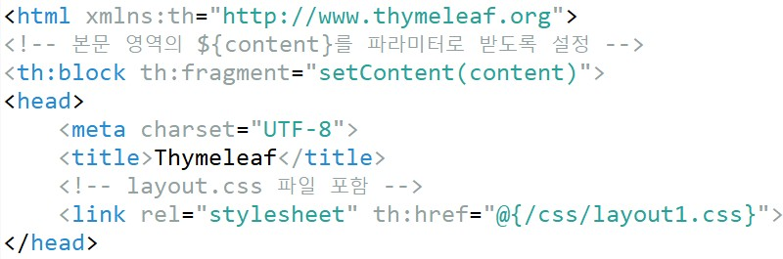
Thymeleaf(타임 리프)
layout1.css 파일로 스타일 적용하기

Slide 30
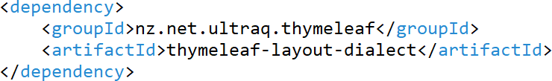
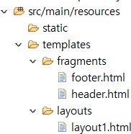
Thymeleaf(타임 리프)
Thymeleaf 페이지 레이아웃
Thymeleaf Layout Dialect dependency 추가하기
- 하나의 레이아웃을 여러 페이지에 똑같이 적용할 수 있다.
templates 아래에 fragments 폴더 생성후 header.html과 footer.html을 생성.
다음 layouts 폴더를 만들고 layout1.html 파일을 생성함

Slide 31
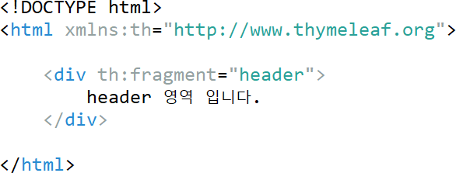
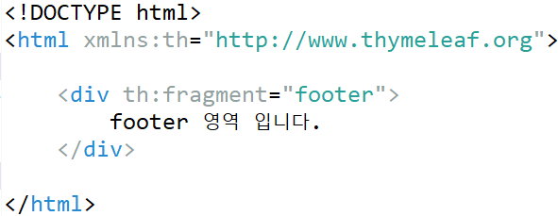
Thymeleaf(타임 리프)
Thymeleaf 페이지 레이아웃
header.html
footer.html

Slide 32
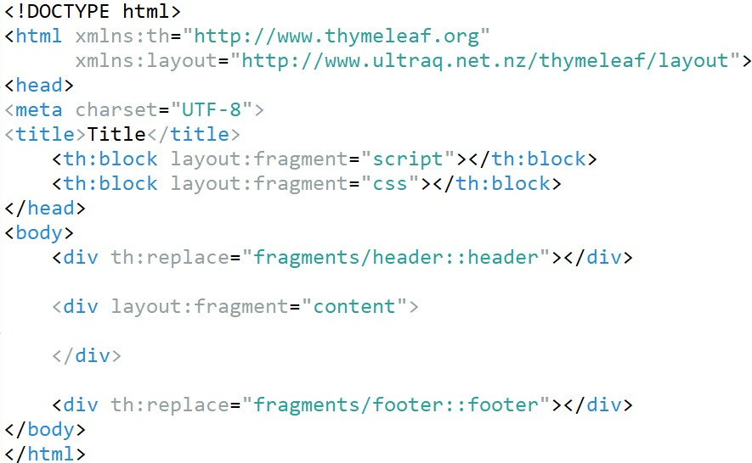
Thymeleaf(타임 리프)
layout1 파일을 기본(표준) 템플릿이라고도 함
layout1.html

Slide 33
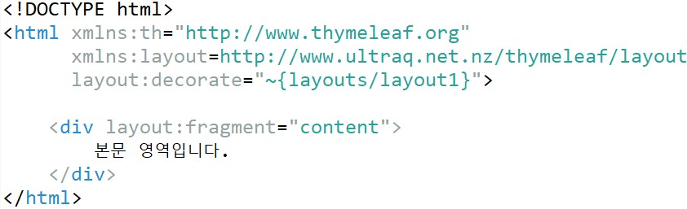
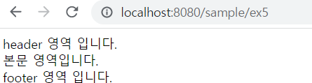
Thymeleaf(타임 리프)
Thymeleaf 페이지 레이아웃
ex5.html

